Slide 1



NSV-TTS: Non-Speech Vocalization Modeling And Transfer In Emotional Text-To-Speech
NSV-TTS：情感文本转语音中的非语音发声建模和传输
2024年4月1日
朱涛
Zhang H, Yu X, Lin Y. NSV-TTS: Non-Speech Vocalization Modeling And Transfer In Emotional Text-To-Speech[C]//ICASSP 2023-2023 IEEE International Conference on Acoustics, Speech and Signal Processing (ICASSP). IEEE, 2023: 1-5.

Slide 2

目录
01.研究背景
02.研究方法
03.实验和结果分析
04.总结

Slide 3
1.研究背景
由于声学建模和波形生成的快速发展，文本转语音（TTS）在合成语音的自然度和说话人相似度方面取得了显着的提高。情感或表达性 TTS 在自然语音生成中越来越受到关注 。然而，大多数关于情感或表达性TTS的研究主要集中在提高语言内容的表达性和可控性。虽然言语对于传达意义或表达情感至关重要，但非言语发声（ NSV，non-speech vocalization），例如笑声或哭泣，在交流中起着至关重要的作用，例如表达情感或提供提示。
有一些关于非言语发声（NSV）的研究。大多数关于 NSV 的作品只关注特定类型的 NSV，例如笑声 。如利用变分自动编码器（VAE）模型从潜在向量中生成笑声，或者通过使用波形轮廓作为输入来合成笑声。
Zhang H, Yu X, Lin Y. NSV-TTS: Non-Speech Vocalization Modeling And Transfer In Emotional Text-To-Speech[C]//ICASSP 2023-2023 IEEE International Conference on Acoustics, Speech and Signal Processing (ICASSP). IEEE, 2023: 1-5.

Slide 4
1.研究背景
虽然提到的工作可以很好地合成一种特定类型的 NSV，但它们无法为训练数据不包含 NSV 的说话人合成 NSV。作者提出一种情感TTS模型（命名为NSV-TTS）来实现NSV建模和传输。
主要贡献
由于非语言发声（NSV）通常与语音发声交织在一起；作者提出了一种在所提出的方法（NSV-TTS）中同时建模NSV和情感语音的方案。
所有相关的工作都集中在使用仅包含NSV样本的数据集来合成NSV。然而，高质量的NSV数据集通常难以收集。因此，作者使用一个部分包含NSV片段的话语数据集，这样的数据可以在自然环境中找到。
此外，本文研究了一个具有挑战性的问题：零样本NSV转移，旨在将NSV转移到其训练数据中不包含NSV样本的目标说话者上。

Slide 5
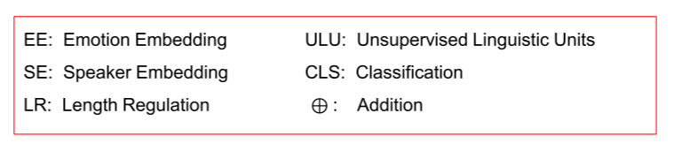
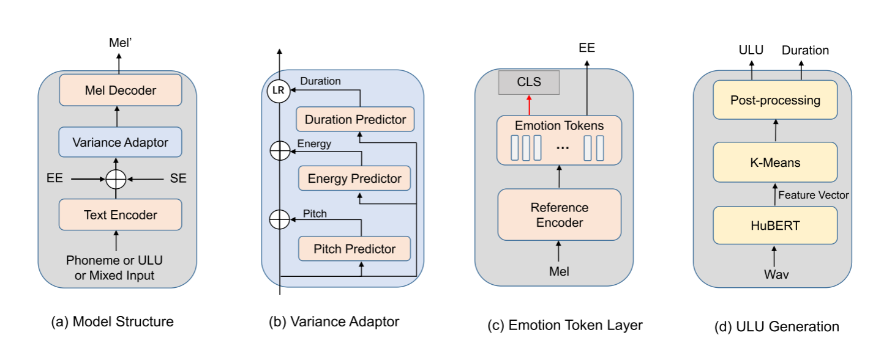
2.研究方法---总体架构
使用FastPitch^{[1]}模型作为框架骨干。
[1]Łańcucki A. Fastpitch: Parallel text-to-speech with pitch prediction[C]//ICASSP 2021-2021 IEEE International Conference on Acoustics, Speech and Signal Processing (ICASSP). IEEE, 2021: 6588-6592.

Slide 6
2.研究方法---ULU 生成和 NSV 建模
ULU(unsupervised linguistic units,无监督语言单位)
使用ULU的两个原因：
由于本文中的非语言发声（NSV）片段嵌入在话语中，使用ULUs而不是手动将每种NSV类型标记为特殊的音素符号更为可行。
使用ULUs会在NSV中创建更多的共享单元，因为ULUs比音素更细粒度。如果目标说话者在NSV中有更多的共享单元，那么更有可能实现零样本NSV转移。

Slide 7
2.研究方法---ULU 生成和 NSV 建模
ULU(unsupervised linguistic units,无监督语言单位)
ULU生成：
使用预训练的HuBERT模型从训练话语中提取隐藏特征向量。
使用K-Means算法将每个特征向量离散化为最近聚类中心的索引。
用后处理方法删除连续重复的单元，从而产生无监督语言单位（ULUs）及其对应的持续时间序列。
因此，给定原始的<phonemes，audio>训练数据集，可以生成另一个训练数据集，即<ULUs，audio>。作者将这两个数据集作为最终的训练数据集来训练所提出的模型。作者将使用音素和 ULU 进行训练称为联合表示。

Slide 8
2.研究方法---令牌混合和动态随机掩码
如果使用联合表示来训练模型，将面临训练-推理不匹配问题。
在推理过程中，将一个NSV样本表示为ULU序列，并将文本转换为音素。结果是，模型输入变成了ULUs和音素的混合序列，而在训练期间它仅仅是ULU序列或音素序列。
使用令牌混合来缓解这种训练-推理不匹配
具体来说，使用音素和ULUs的混合输入（mixed input）表示。在本文中，NSV片段嵌入在话语中，没有关于NSV片段在每个话语中确切位置的信息。因此，作者提出随机掩盖一个音素序列，并用相应的ULUs替换被掩盖的令牌。

Slide 9
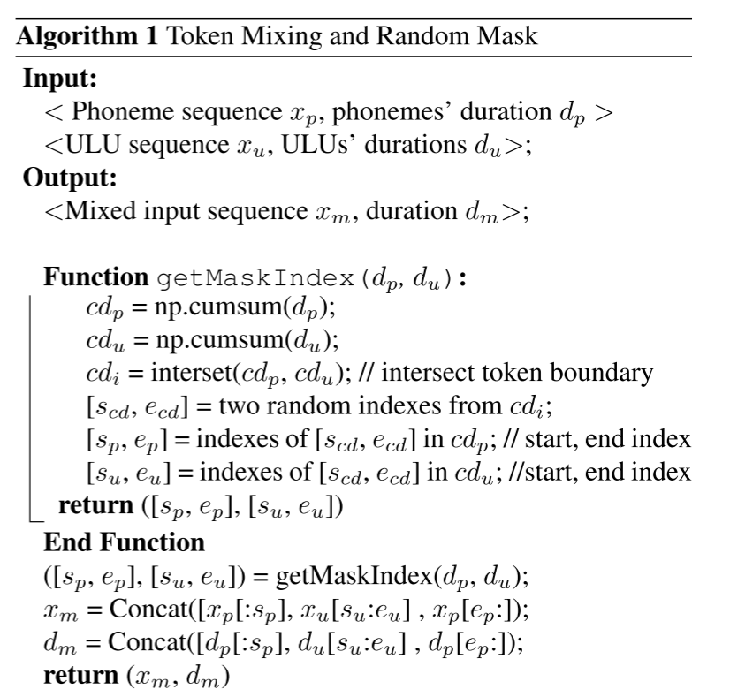
2.研究方法---令牌混合和动态随机掩码

Slide 10

2.研究方法---总体架构

Slide 11
3.实验和结果分析---实验设置
数据集
T-EM：包含目标男性说话者的私人普通话情感数据集。该数据集有 800 个话语（带有情绪标签），加起来长达 40 分钟，每种情绪有 100 个话语。该数据集包含具有八种情绪的语音，包括中立、愤怒、厌恶、怀疑、恐惧、快乐、悲伤和惊讶。数据集不包含任何相关的 NSV 剪辑。对于每种情绪，我们使用 80 个话语进行训练，使用 20 个话语进行测试。
S-NSV：包含 69 位说话者的私人富有表现力的普通话数据集。该数据集包含 3200 个话语，总计长达 6 小时。每位演讲者至少有两分钟的演讲时间。该数据集包含少量主要嵌入话语中的 NSV 剪辑。只有 4% 的话语包含 NSV 剪辑。我们随机使用 160 个话语进行验证，其余的用于训练。
Others：一个大型私人中性普通话数据集，有 37 名说话者（即 15 名男性和 22 名女性）。该数据集有 46211 条话语，总计 50 小时，每个说话者至少包含 0.5 小时的语音。我们使用该数据集来实现强大的 TTS 性能。我们随机使用 160 个话语进行验证，其余的进行训练。

Slide 12
3.实验和结果分析---实验设置
训练细节
在作者的实验中，令牌混合指的是使用4:3:3的比例分别对音素、无监督语言单位（ULUs）以及音素和ULUs的混合表示进行使用。我们进一步限制算法1中scd和ecd之间的绝对差异等于或大于最小持续时间。在作者的实验中，作者将最小持续时间设置为20。实验中研究的NSV片段包括咳嗽、哭泣、笑声、恐吓声（fright）和挣扎声（struggle）。在作者的实验中有八种情绪类别。本文中所有的语音都被重新采样为24kHz。使用80维对数梅尔频谱图作为声学特征，这是通过使用40ms的汉宁窗口和10ms的帧移来计算的。使用基于GMM的强制对齐器来获得音素级持续时间。在实验中使用了预训练的HuBERT模型。使用HiFi-GAN声码器来重建波形。

Slide 13
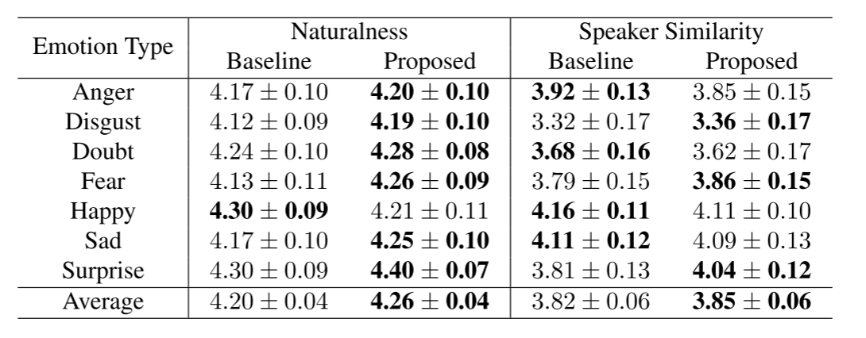
3.实验和结果分析---性能评估

Slide 14
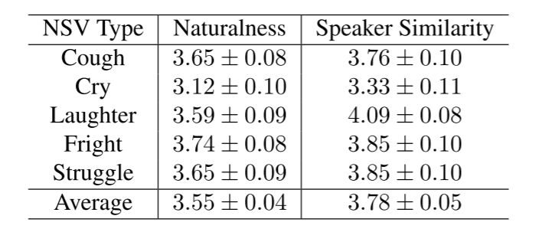
3.实验和结果分析---性能评估

Slide 15
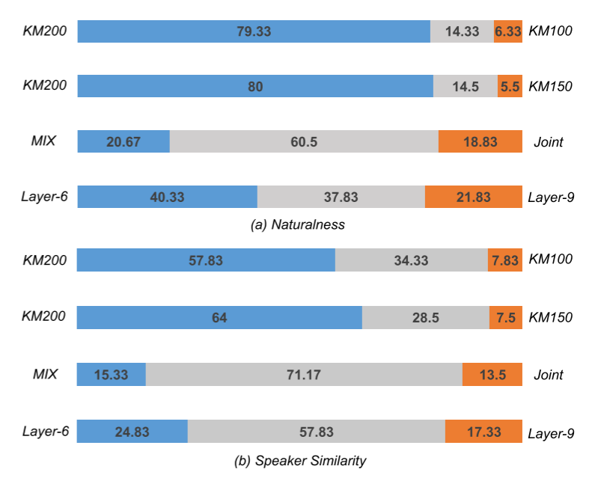
3.实验和结果分析---性能评估

Slide 16
4.总结
该论文提出了 NSV-TTS，这是第一个同时模拟 NSV 和语音的情感 TTS 模型。具体来说，所提出的方法采用无监督语言单元（ULU）进行 NSV 建模和传输，以及令牌混合和随机掩码来解决训练推理不匹配问题。
Zhang H, Yu X, Lin Y. NSV-TTS: Non-Speech Vocalization Modeling And Transfer In Emotional Text-To-Speech[C]//ICASSP 2023-2023 IEEE International Conference on Acoustics, Speech and Signal Processing (ICASSP). IEEE, 2023: 1-5.

Slide 17
NaturalSpeech: End-to-End Text-to-Speech Synthesis with Human-Level Quality
NaturalSpeech：具有人类水平质量的端到端文本到语音合成
2024年4月1日
朱涛
Tan X, Chen J, Liu H, et al. Naturalspeech: End-to-end text-to-speech synthesis with human-level quality[J]. IEEE Transactions on Pattern Analysis and Machine Intelligence, 2024.

Slide 18
目录
01.研究背景
02.研究方法
03.实验和结果分析
04.总结

Slide 19
1.研究背景
文本到语音（TTS）旨在从文本中合成可理解的自然语音，近年来由于深度学习的发展取得了快速进展。基于神经网络的 TTS 已从基于 CNN/RNN 的模型发展到基于 Transformer 的模型，从自回归模型到其他生成模型（VAE、GAN、Flow、扩散），从级联声学模型/声码器到完全端到端模型 。
构建具有人类水平品质的TTS系统一直是语音合成从业者的梦想。虽然当前的 TTS 系统实现了较高的语音质量，但与人类录音相比仍然存在质量差距。
Tan X, Chen J, Liu H, et al. Naturalspeech: End-to-end text-to-speech synthesis with human-level quality[J]. IEEE Transactions on Pattern Analysis and Machine Intelligence, 2024.

Slide 20
1.研究背景
为了实现这一目标，作者提出这几个问题：
1）如何定义文本到语音合成中的人类水平质量？
2）如何判断一个TTS系统是否达到了人类水平的质量？
3）如何构建TTS系统，达到人类水平的质量？
Tan X, Chen J, Liu H, et al. Naturalspeech: End-to-end text-to-speech synthesis with human-level quality[J]. IEEE Transactions on Pattern Analysis and Machine Intelligence, 2024.

Slide 21
1.研究背景
人类水平质量的定义
以统计和可测量的方式定义人类水平的质量。
定义：如果TTS系统生成的语音质量分数与测试集上相应人类录音的质量分数之间没有统计上的显着差异，则该TTS系统在该测试集上达到了人类水平的质量。
请注意，通过声称 TTS 系统在测试集上达到人类水平的质量，并不意味着 TTS 系统可以超越或取代人类，但该 TTS 系统的质量在统计上与该测试集上的人类录音没有区别。
Tan X, Chen J, Liu H, et al. Naturalspeech: End-to-end text-to-speech synthesis with human-level quality[J]. IEEE Transactions on Pattern Analysis and Machine Intelligence, 2024.

Slide 22
1.研究背景
人类水平的质量判断
虽然有一些客观度量来衡量生成的语音与人类录音之间的质量差距，如PESQ、STOI、SI-SDR，但它们在TTS中并不可靠。
因此，作者使用主观评价来衡量语音质量。以往的工作通常使用5分(从1到5)的MOS(平均意见得分)来比较生成的语音和录音。然而，MOS对语音质量的差异不够敏感，因为判断者只是简单地从两个系统中单独对每一句话的质量进行评级，而没有进行配对比较。
Tan X, Chen J, Liu H, et al. Naturalspeech: End-to-end text-to-speech synthesis with human-level quality[J]. IEEE Transactions on Pattern Analysis and Machine Intelligence, 2024.

Slide 23
1.研究背景
人类水平的质量判断
对此，作者选择7分(从−3到3)的比较平均意见得分（CMOS）作为评价指标，每个评委通过逐个比较来自两个系统的样本来衡量语音质量。还进行了Wilcoxon符号等级检验^{[1]}，以衡量这两个系统在cmos评估方面是否有显著差异。作者列出了人类水平质量的判断准则如下：
1)TTS系统的每一句话和人类录音都应该由20名以上的评委并排听取和比较，这些评委应该是母语者，而且遵循TTS评估的惯例，每个系统至少使用50个测试话语进行判断。
2)仅当TTS系统生成的语音与人类录音没有统计上的显著差异，即平均CMOS接近0并且Wilcoxon符号等级测试的p值满足p > 0.05时，我们才认为达到了人类水平质量。
[1]Frank Wilcoxon. Individual comparisons by ranking methods. In Breakthroughs in statistics, pages 196–202. Springer, 1992.

Slide 24
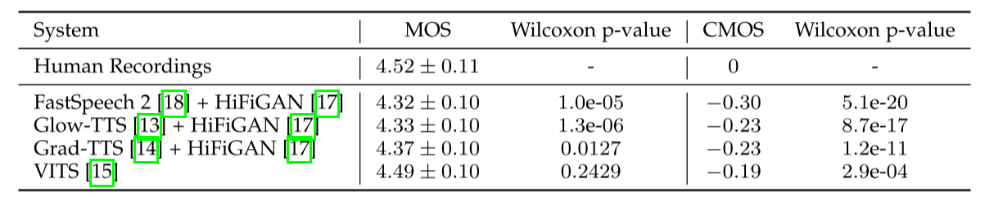
1.研究背景
对以往 TTS 系统的评价
在 LJSpeech 数据集上测试当前的 TTS 系统是否可以达到人类水平的质量。虽然当前的TTS系统可以实现接近录音的MOS，但它们与录音有很大的CMOS差距，Wilcoxon符号秩检验在p级p<0.05，这与人类录音显示出统计上的显着差异。

Slide 25
1.研究背景
对以往 TTS 系统的研究
为了了解录音质量差距从何而来、如何产生，我们对现有的TTS系统进行了系统的研究。具体来说，作者选择最先进的 TTS 系统，使用 FastSpeech 2 ^{[1]} 作为声学模型，使用 HiFiGAN ^{[2]} 作为声码器，该系统由四个组件组成：音素编码器、方差适配器、梅尔频谱解码器、和声码器。
作者设计了一系列比较实验来测量每个组件与其相应上限的质量差距（以 CMOS 计）。按照这个顺序（从最接近波形到最远）进行分析：声码器、梅尔频谱解码器、方差适配器和音素编码器。
[1]Yi Ren, Chenxu Hu, Xu Tan, Tao Qin, Sheng Zhao, Zhou Zhao, and Tie-Yan Liu. FastSpeech 2: Fast and high-quality end-to-end text to speech. In International Conference on Learning Representations, 2021.
[2]Jungil Kong, Jaehyeon Kim, and Jaekyoung Bae. HiFi-GAN: Generative adversarial networks for efficient and high fidelity speech synthesis. Advances in Neural Information Processing Systems, 33, 2020.

Slide 26
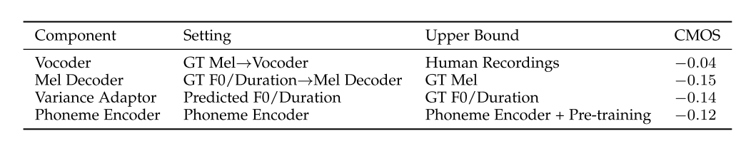
1.研究背景
对以往 TTS 系统的研究
Vocoder(声码器):通过比较两种设置来研究声码器的质量下降：1）声码器以真实梅尔频谱图作为输入生成的波形； 2）真实波形（人类录音）。可以看出，当以真实梅尔频谱图作为输入时，声码器生成的波形与人类录音有一定差距，但差距不大。然而，需要注意声码器中的训练与推理不匹配：在训练中，声码器将真实的梅尔谱图作为输入，而在推理中，它将预测的梅尔谱图作为输入。
Mel-spectrogram Decoder(梅尔频谱解码器):研究了梅尔频谱解码器的质量下降，通过比较两种设置：1）梅尔频谱解码器以真实的基频（F0）和时长作为输入生成的梅尔频谱；2）真实的梅尔频谱（从人类录音中提取的）。使用声码器将两种设置中的梅尔频谱转换为波形进行评估。

Slide 27
1.研究背景
对以往 TTS 系统的研究
Variance Adaptor(方差适配器):研究了方差适配器的质量下降，通过将预测的基频（F0）/时长与真实的基频/时长进行比较。在两种设置中，需要梅尔频谱解码器和声码器来生成波形进行评估。
Phoneme Encoder(音素编码器):由于直接构建音素编码器的上界并不直接，作者通过后向验证来分析大致的质量下降，并通过改进音素编码器来获得更好的语音质量。对音素编码器进行了大规模的音素预训练，并在FastSpeech 2的训练流程中进行了微调。

Slide 28
1.研究背景
每个组件质量下降的原因的分析
训练-推断不匹配。在训练时使用真实的梅尔频谱、基频（F0）和时长，而在推断时使用预测值，这导致了声码器和梅尔频谱解码器输入的不匹配。全端到端的文本到波形优化有助于消除这种不匹配。
一对多映射问题。文本到语音映射是一对多的，其中一个文本序列可以对应多个带有不同变异信息的语音表达（例如，基频、时长、速度、暂停、韵律等）。现有系统通常使用变异适配器来预测变异信息（例如，F0、时长）以缓解这个问题，但这还不足以处理该问题。
表示能力不足。当前模型不足以从音素序列中提取良好的表示，并学习语音中的复杂数据分布。更先进的方法，如大规模预训练和强大的生成模型，对于增强学习能力至关重要。

Slide 29
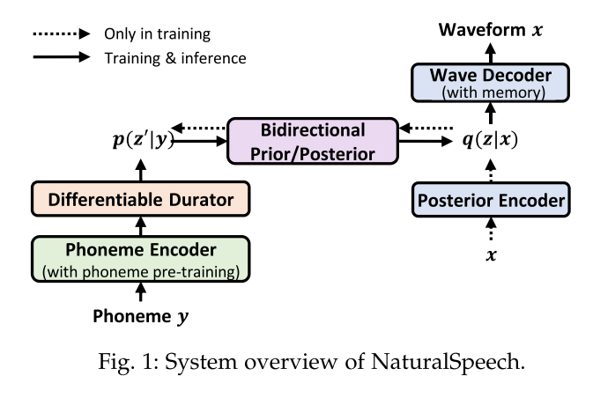
2.研究方法---整体框架
使用变分自编码器（VAE）将语音数据从高维空间压缩为帧级别的表示形式，并利用这些表示重构波形。在这个过程中，我们使用标准的高斯分布作为先验，从音素序列预测出一个先验分布，并以此生成条件波形。

Slide 30
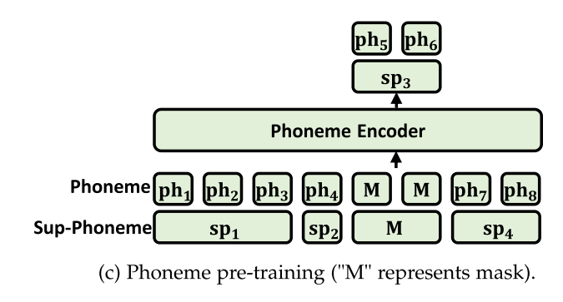
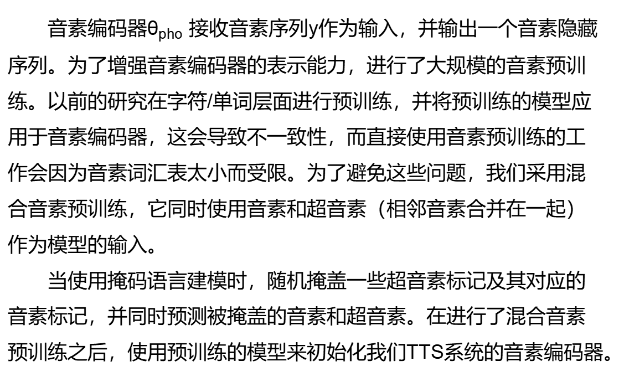
2.研究方法---音素编码器
音素编码器$θ_{pho}$ 接收音素序列y作为输入，并输出一个音素隐藏序列。为了增强音素编码器的表示能力，进行了大规模的音素预训练。以前的研究在字符/单词层面进行预训练，并将预训练的模型应用于音素编码器，这会导致不一致性，而直接使用音素预训练的工作会因为音素词汇表太小而受限。为了避免这些问题，我们采用混合音素预训练，它同时使用音素和超音素（相邻音素合并在一起）作为模型的输入。
当使用掩码语言建模时，随机掩盖一些超音素标记及其对应的音素标记，并同时预测被掩盖的音素和超音素。在进行了混合音素预训练之后，使用预训练的模型来初始化我们TTS系统的音素编码器。

Slide 31
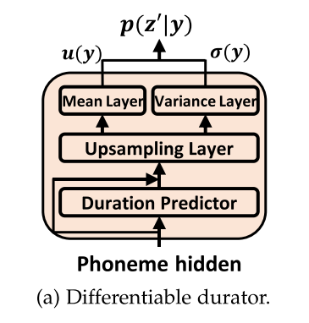
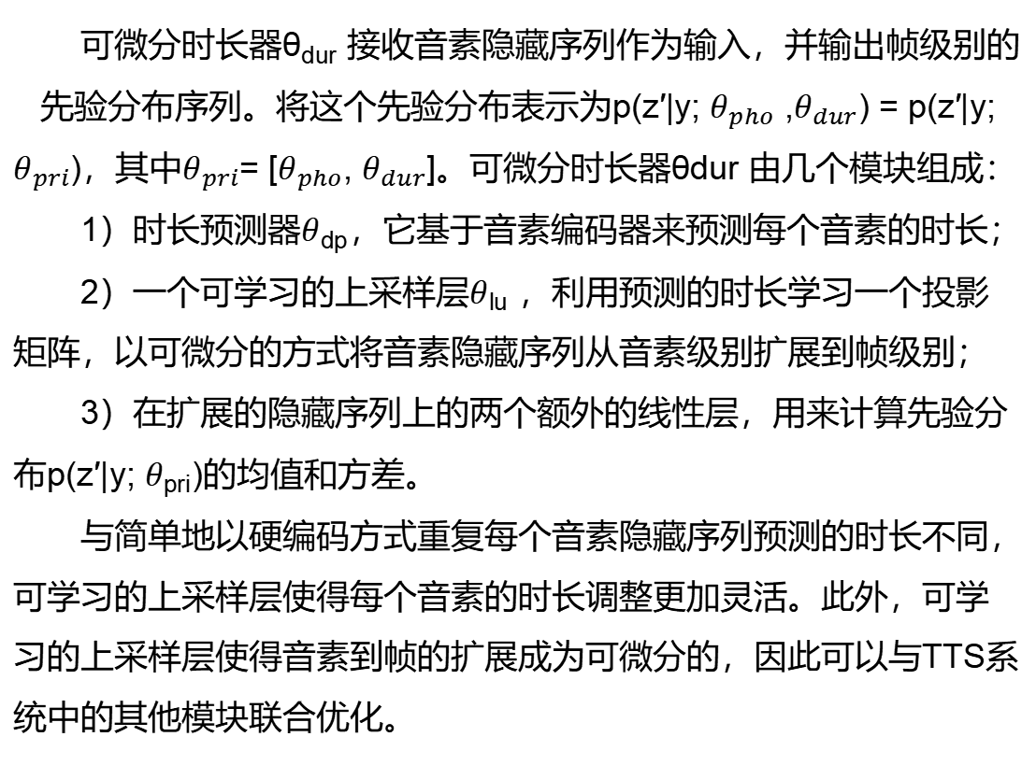
2.研究方法---可微分持续时间
可微分时长器$θ_{dur}$ 接收音素隐藏序列作为输入，并输出帧级别的先验分布序列。将这个先验分布表示为p(z′|y; $$θ_{pho}$$ ,$θ_{dur}$) = p(z′|y; $θ_{pri}$)，其中$θ_{pri}$= [$θ_{pho}$, $θ_{dur}$]。可微分时长器θdur 由几个模块组成：
1）时长预测器$θ_{dp}$，它基于音素编码器来预测每个音素的时长；
2）一个可学习的上采样层$θ_{lu}$ ，利用预测的时长学习一个投影矩阵，以可微分的方式将音素隐藏序列从音素级别扩展到帧级别；
3）在扩展的隐藏序列上的两个额外的线性层，用来计算先验分布p(z′|y; $θ_{pri}$)的均值和方差。
与简单地以硬编码方式重复每个音素隐藏序列预测的时长不同，可学习的上采样层使得每个音素的时长调整更加灵活。此外，可学习的上采样层使得音素到帧的扩展成为可微分的，因此可以与TTS系统中的其他模块联合优化。

Slide 32
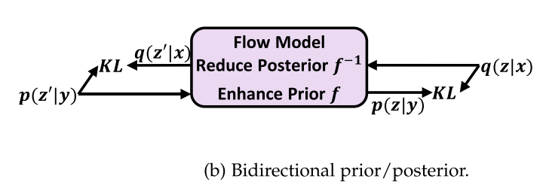
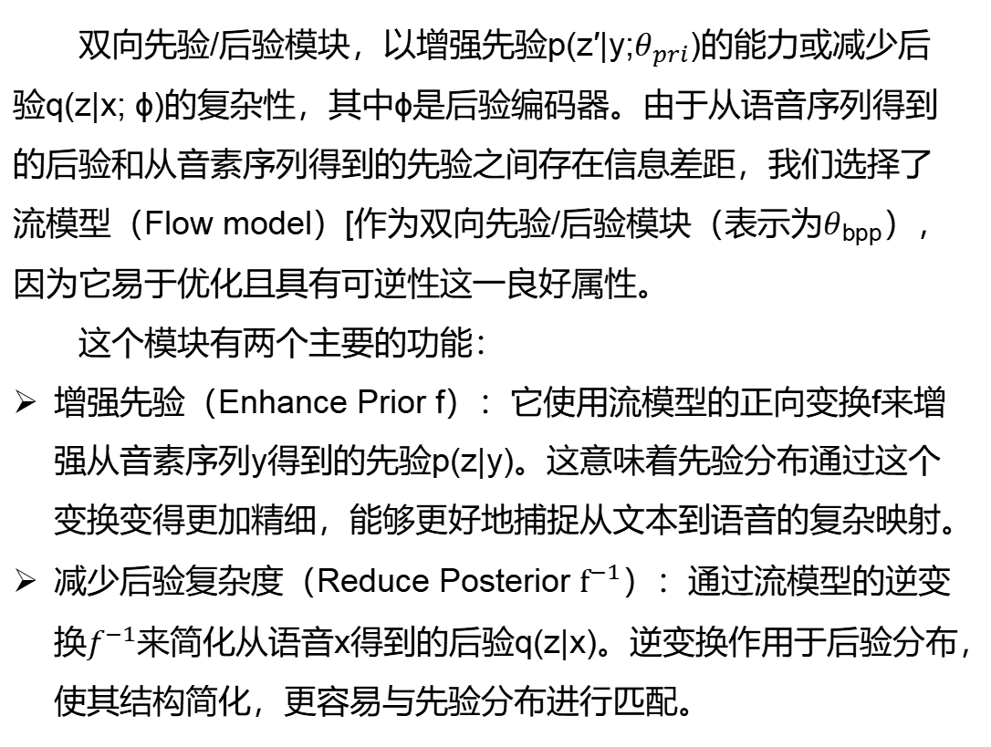
2.研究方法---双向先验/后验
双向先验/后验模块，以增强先验p(z′|y;$θ_{pri}$)的能力或减少后验q(z|x; ϕ)的复杂性，其中ϕ是后验编码器。由于从语音序列得到的后验和从音素序列得到的先验之间存在信息差距，我们选择了流模型（Flow model）[作为双向先验/后验模块（表示为$θ_{bpp}$），因为它易于优化且具有可逆性这一良好属性。
这个模块有两个主要的功能：
增强先验（Enhance Prior f）：它使用流模型的正向变换f来增强从音素序列y得到的先验p(z|y)。这意味着先验分布通过这个变换变得更加精细，能够更好地捕捉从文本到语音的复杂映射。
减少后验复杂度（Reduce Posterior $f^{−1}$）：通过流模型的逆变换$f^{−1}$来简化从语音x得到的后验q(z|x)。逆变换作用于后验分布，使其结构简化，更容易与先验分布进行匹配。

Slide 33
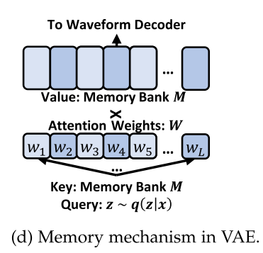
2.研究方法---带记忆的VAE
原始VAE模型中的后验q(z|x; ϕ)用于重建语音波形，因此比音素序列的先验更复杂。为了进一步减轻先验预测的负担，作者通过设计一个基于记忆的VAE模型来简化后验。这个设计的高层理念是，我们不直接使用z ~q(z|x; ϕ)进行波形重建，而是将z作为一个查询，去关注一个记忆库，并使用注意力结果来进行波形重建。这样，后验z只用于确定记忆库中的注意力权重，因此大大简化了。

Slide 34
3.实验和结果分析---实验设置
数据集
LJSpeech^{[1]}数据集
一个单人英语语料库，由 13100 个音频和文本笔录组成，总长度近 24 小时，采样率为 22.05kHz。将数据集随机分为包含 12500 个样本的训练集、包含 100 个样本的验证集和包含 500 个样本的测试集。
VCTK ^{[2]}数据集
VCTK 数据集包含大约 44000 个短音频片段，由 109 名以不同口音的英语为母语的人说出。音频片段的总长度约为 44 小时。
[1]Ito, K. The LJ Speech Dataset. https://keithito. com/LJ-Speech-Dataset/, 2017.
[2]Veaux, C., Yamagishi, J., MacDonald, K., et al. CSTR VCTK corpus: English multi-speaker corpus for CSTR voice cloning toolkit. University ofEdinburgh. The Centre for Speech Technology Research (CSTR), 2017.

Slide 35
3.实验和结果分析---实验设置
训练细节
在8个NVIDIA A100 GPU上进行预训练，每个GPU有80G内存（仅在音素预训练阶段使用A100，并在NaturalSpeech的剩余训练中使用V100），总批量大小为1,024句子，进行120k训练步骤。超音素的掩码比例为15%。我们用预训练好的权重初始化音素编码器，并在8个NVIDIA V100 GPU上训练我们的NaturalSpeech系统，每个GPU有32G内存，动态批量大小为每个GPU 8,000个语音帧（跳跃大小为256），总共15k训练周期。
使用AdamW优化器，β1=0.8，β2=0.99。初始学习率为2×10⁻⁴，每个周期的学习率衰减因子γ=0.999875，即每个周期学习率乘以γ。我们发现通过在训练开始的1k周期内进行热身阶段，以及在训练结束的2k周期内进行调整阶段，有助于稳定系统的训练并获得更好的结果。在调整阶段，我们只使用Le2e来调整模型。我们冻结了后验编码器、波形解码器、音素编码器和双向先验/后验的参数，仅更新时长器以实现全端到端的时长优化。

Slide 36
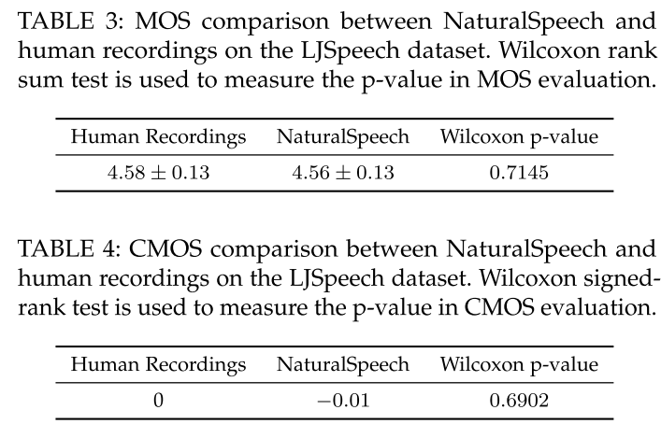
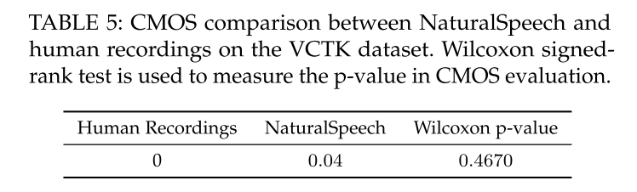
3.实验和结果分析---性能评估

Slide 37
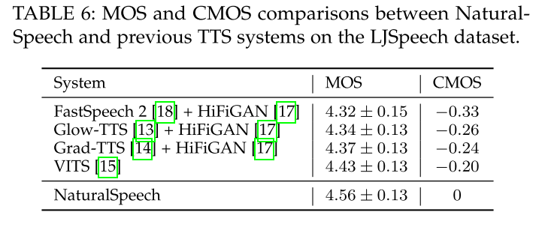
3.实验和结果分析---性能评估

Slide 38
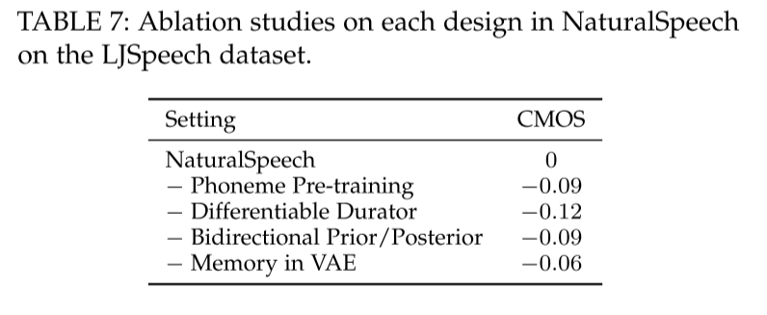
3.实验和结果分析---消融研究

Slide 39
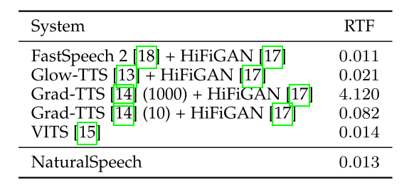
3.实验和结果分析---推理延迟
推理速度比较。RTF(real-time factor，实时系数)是指合成1秒波形的时间(以秒为单位)。Grad-TTS(1000)和Grad-TTS(10)分别意味着在推理中使用1000个步骤和10个步骤。

Slide 40
4.总结
对 TTS 中与人类水平质量相关的问题进行了系统的研究。首先给出人类水平质量的正式定义，描述判断它的指南，并进一步构建一个名为 NaturalSpeech 的 TTS 系统来实现人类水平的质量。
具体来说，在分析了几个竞争性 TTS 系统的质量差距后，作者开发了一个完全端到端的文本到波形生成系统，通过多种设计来缩小与人类录音的差距，包括音素预训练、可微分持续时间、 VAE 中的双向先验/后验模块和记忆机制。对流行的单说话人 LJSpeech 数据集和多说话人 VCTK 数据集的评估表明， NaturalSpeech 通过 CMOS 评估达到了人类水平的质量，首次与人类录音没有统计上的显著差异。
Tan X, Chen J, Liu H, et al. Naturalspeech: End-to-end text-to-speech synthesis with human-level quality[J]. IEEE Transactions on Pattern Analysis and Machine Intelligence, 2024.

Slide 41
谢谢聆听

